Slide 1

智慧课堂行为识别与分析系统的设计与实现
毕业设计答辩
答辩人：宋奕杰 22-3软件工程
指导老师：郭爽
2026.5.23
厚积薄发，开物成务

Slide 2

汇报提纲
1
选题背景与意义
2
系统总体设计
3
核心功能与实现
4
系统演示
5
关键算法
6
实验与测试
厚积薄发，开物成务
JUNE 18th

Slide 3


选题背景与意义
背景问题
传统课堂观察依赖教师人工判断，效率低
研究意义
发展趋势
将检测模型从单图原型扩展为完整Web系统
智慧教育+AI辅助教学，YOLO提供技术基础
厚积薄发，开物成务
JUNE 18th

Slide 4
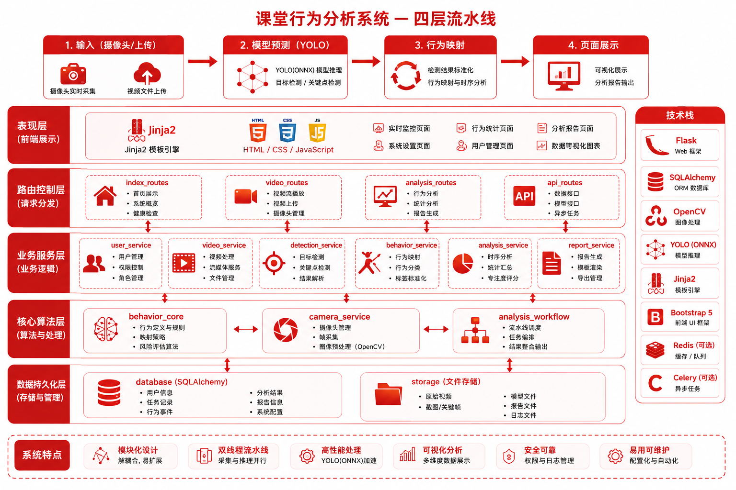
系统总体架构
厚积薄发，开物成务
JUNE 18th

Slide 5
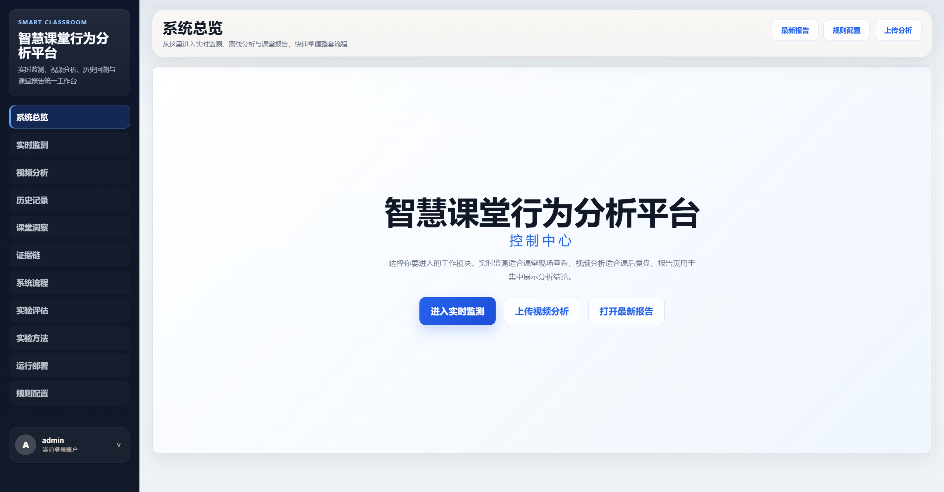
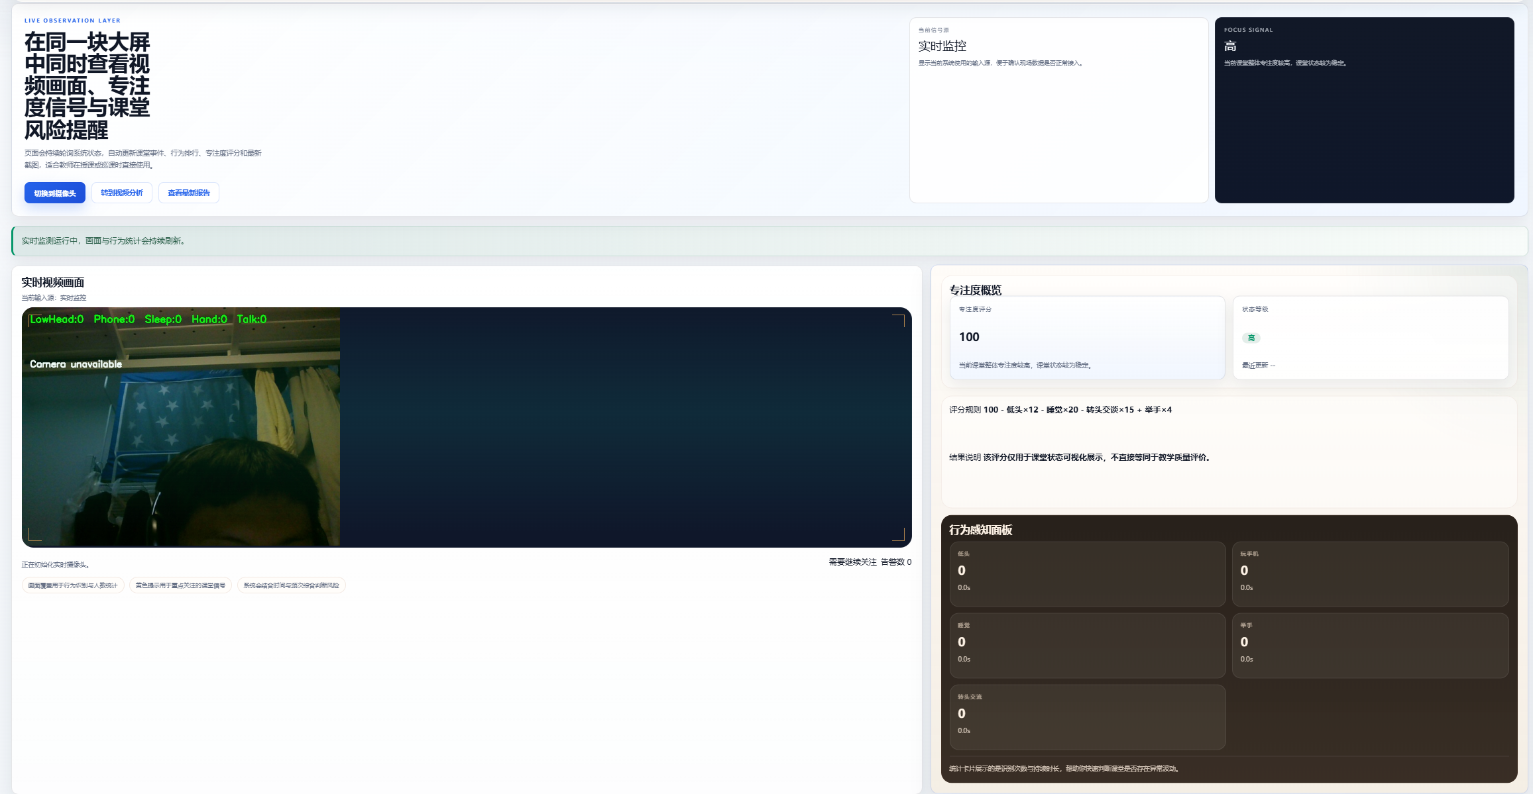
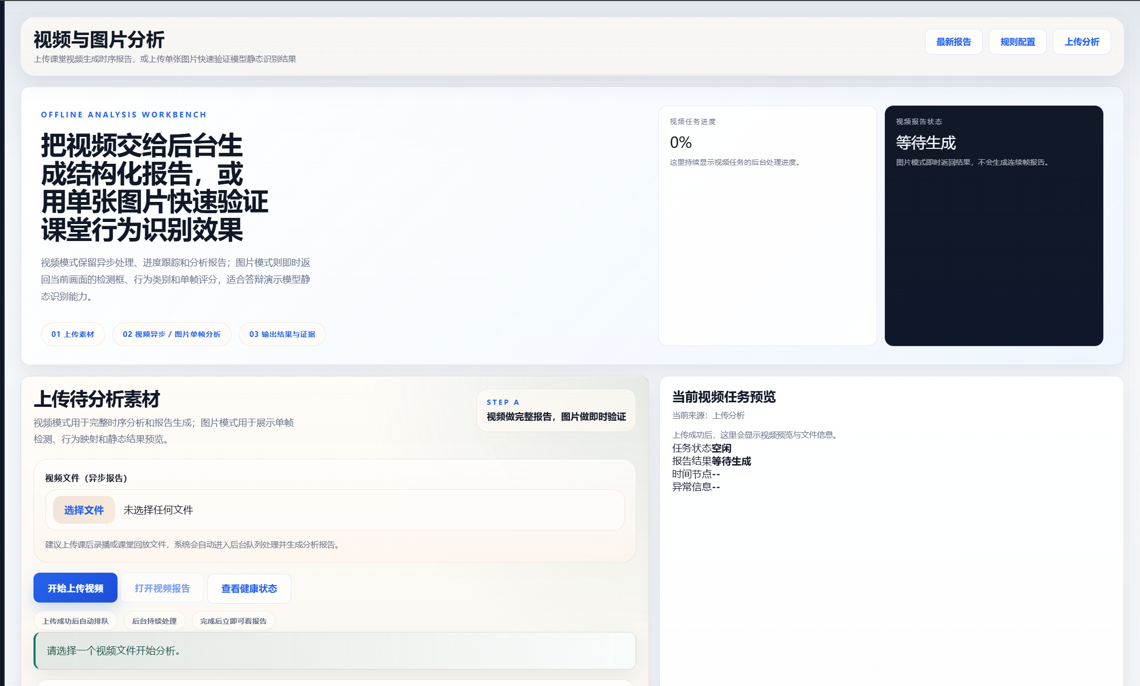
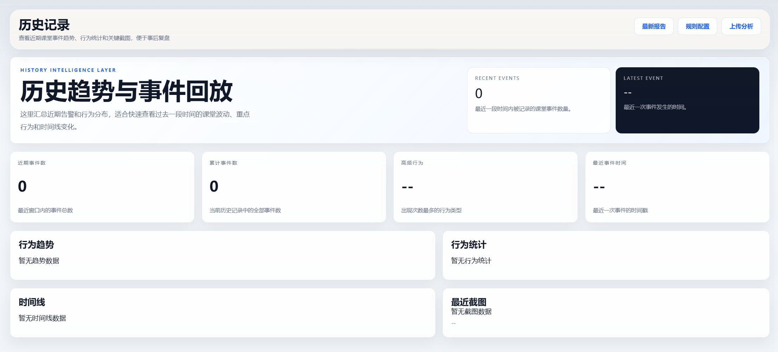
核心功能概览
系统围绕课堂行为监测构建了四大核心模块：
系统仪表盘提供用户认证、角色权限管理和运行状态总览；
实时监控通过双线程流水线接入摄像头，实现YOLO逐帧推理与行为标注；
离线分析支持上传课堂视频，后台自动逐帧分析并生成包含风险等级和行为统计的完整报告；
历史回放支持查看历史分析记录与报告，按时间线回溯课堂行为事件，便于教师课后复盘与教学反思。
四大模块协同工作，覆盖从数据采集到报告输出的完整课堂行为监测流程
厚积薄发，开物成务
JUNE 18th

Slide 6
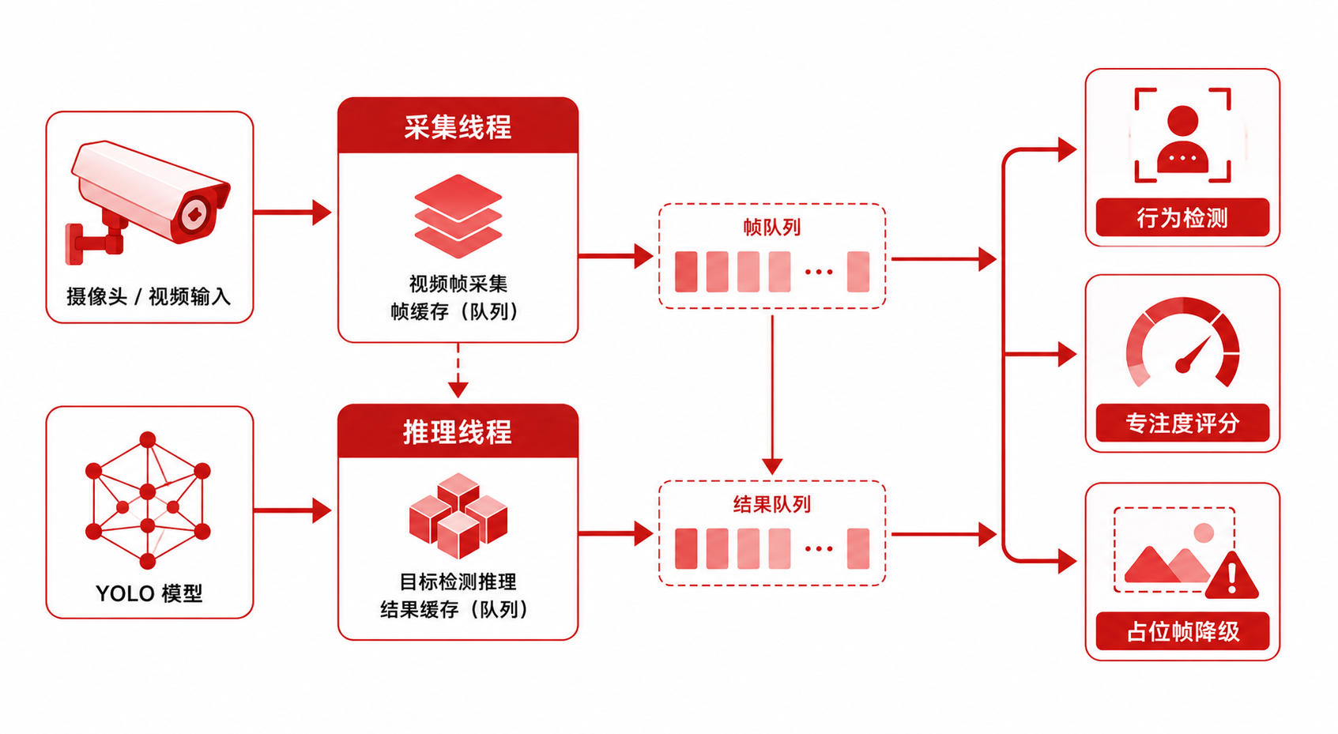
核心功能 — 实时监控
双线程流水线架构：
• 采集线程 + 推理线程分离
• 可配置推理间隔与图像尺寸
实时行为检测：
• 低头、举手、睡觉、转头交谈
• 自动专注度评分
降级机制：
• 摄像头不可用时自动切换占位帧
厚积薄发，开物成务
JUNE 18th

Slide 7
核心功能 — 离线视频分析与报告
上传分析流程：
文件验证 → 任务创建 → 后台执行 → 逐帧推理→ 行为映射 → 报告生成
三种执行后端：
线程池（默认）— 适合单机部署
进程池 — 适合CPU密集场景
文件队列 — 适合分布式部署
自动分析报告包含：
风险等级（高/中/低）
专注度评分
行为统计
教师评语与建议
关键截图证据
规则快照
厚积薄发，开物成务
JUNE 18th

Slide 8
系统演示
厚积薄发，开物成务
JUNE 18th

Slide 9
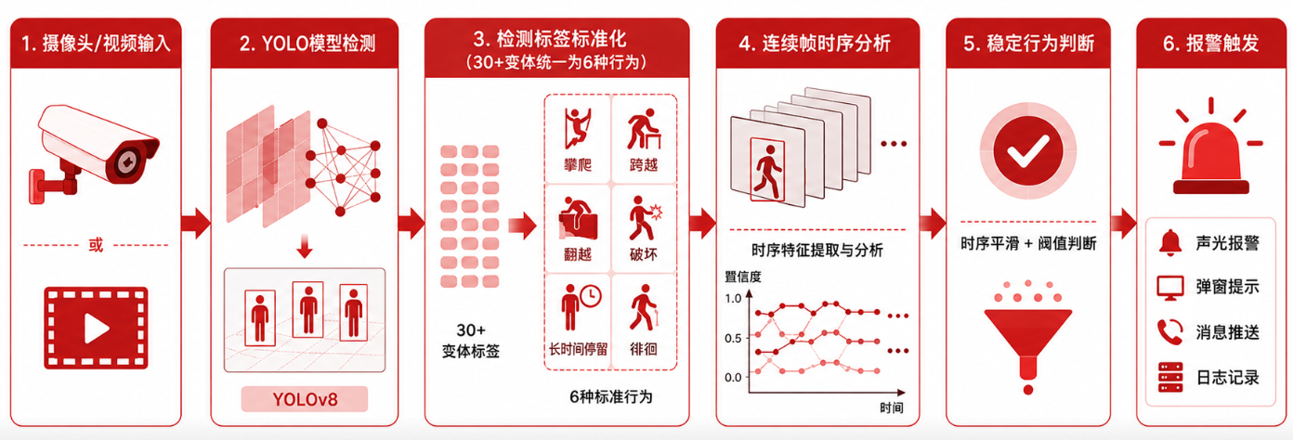
关键算法 — 行为映射与时序分析
检测标签标准化
30+变体映射统一为6种行为
CLASS_BEHAVIOR_MAP
将YOLO类别ID映射为6种课堂行为
时序分析器 BehaviorTemporalAnalyzer
连续帧判断 → 稳定状态 → 持续时长 → 报警触发
六种检测行为
low_head（低头）| phone（玩手机）| hand_raise（举手）
sleep（睡觉）| turn_talk（转头交谈）| head_up（抬头）
厚积薄发，开物成务

Slide 10
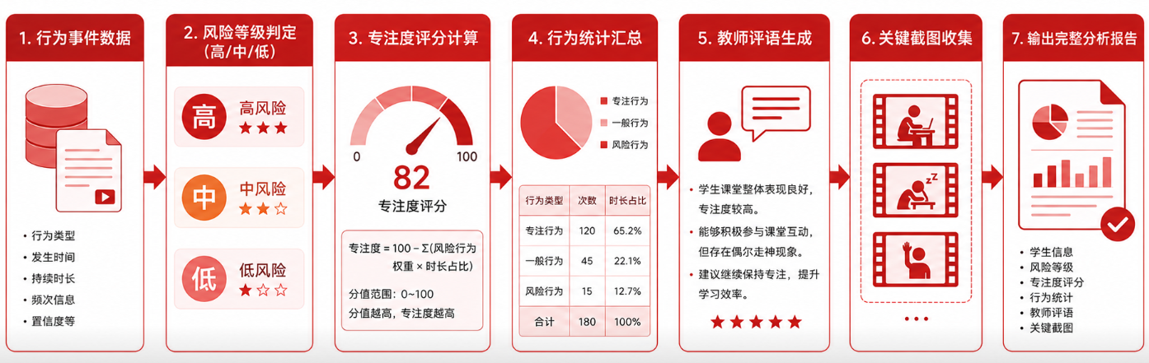
关键算法 — 专注度评分与报告生成
专注度评分公式：
Score = 100 - 低头×12 - 玩手机×18 - 睡觉×20 - 转头交谈×15 + 举手×4
评分等级：
高专注度：≥ 80
中专注度：60-79
低专注度：< 60
自动报告生成：
风险结论：基于行为模式和持续时长自动判定
教师评语：根据行为模式自动生成教学建议
证据收集：关键截图 + 时间线 + 规则快照
厚积薄发，开物成务
JUNE 18th

Slide 11
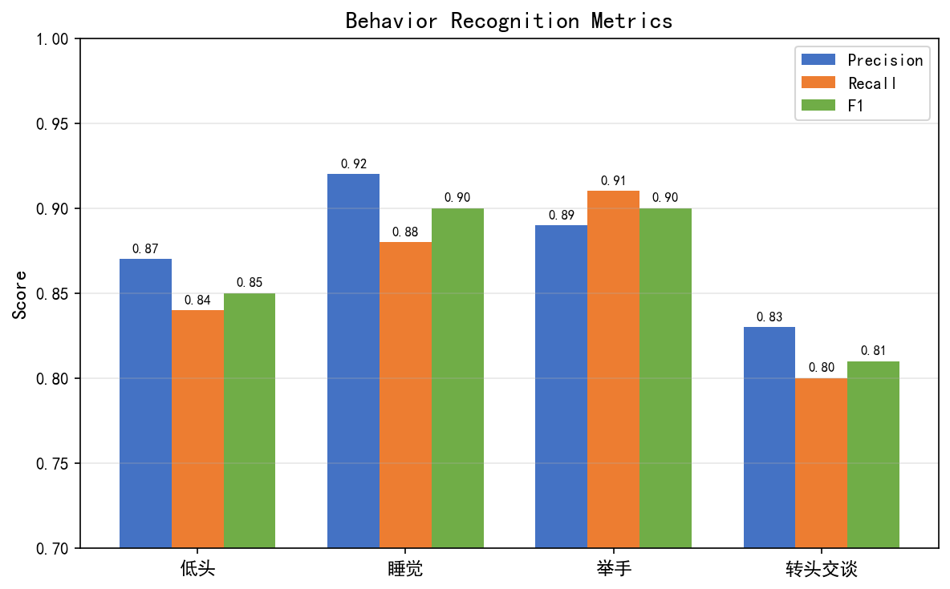
实验结果 — 行为识别效果
实验方式：多段课堂视频人工标注对照
识别指标：
低头： P=0.87 R=0.84 F1=0.85
睡觉： P=0.92 R=0.88 F1=0.90
举手： P=0.89 R=0.91 F1=0.90
转头交谈：P=0.83 R=0.80 F1=0.81
模型配置：默认置信度阈值 0.35，连续帧阈值 4-6
厚积薄发，开物成务
JUNE 18th

Slide 12
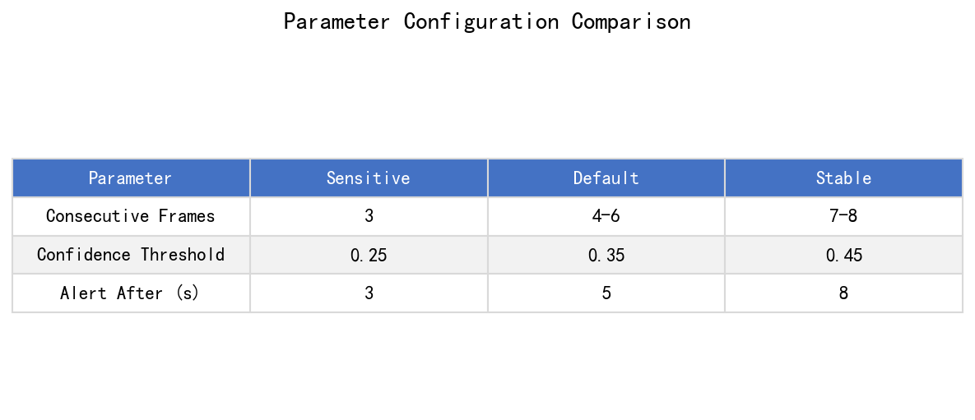
实验结果 — 性能与参数对比
系统性能：
实时视频处理：10-12 FPS
离线视频分析：0.4-0.8倍视频时长
报告生成：< 2秒
参数配置对比：
敏感档：连续帧3，置信度0.25，告警3s
默认档：连续帧4-6，置信度0.35，告警5s
稳定档：连续帧7-8，置信度0.45，告警8s
功能测试：6项全部通过
厚积薄发，开物成务
JUNE 18th

Slide 13
实验结果 — 性能与参数对比
系统性能：
实时视频处理：10-12 FPS
离线视频分析：0.4-0.8倍视频时长
报告生成：< 2秒
参数配置对比：
敏感档：连续帧3，置信度0.25，告警3s
默认档：连续帧4-6，置信度0.35，告警5s
稳定档：连续帧7-8，置信度0.45，告警8s
功能测试：6项全部通过
厚积薄发，开物成务
JUNE 18th

Slide 14
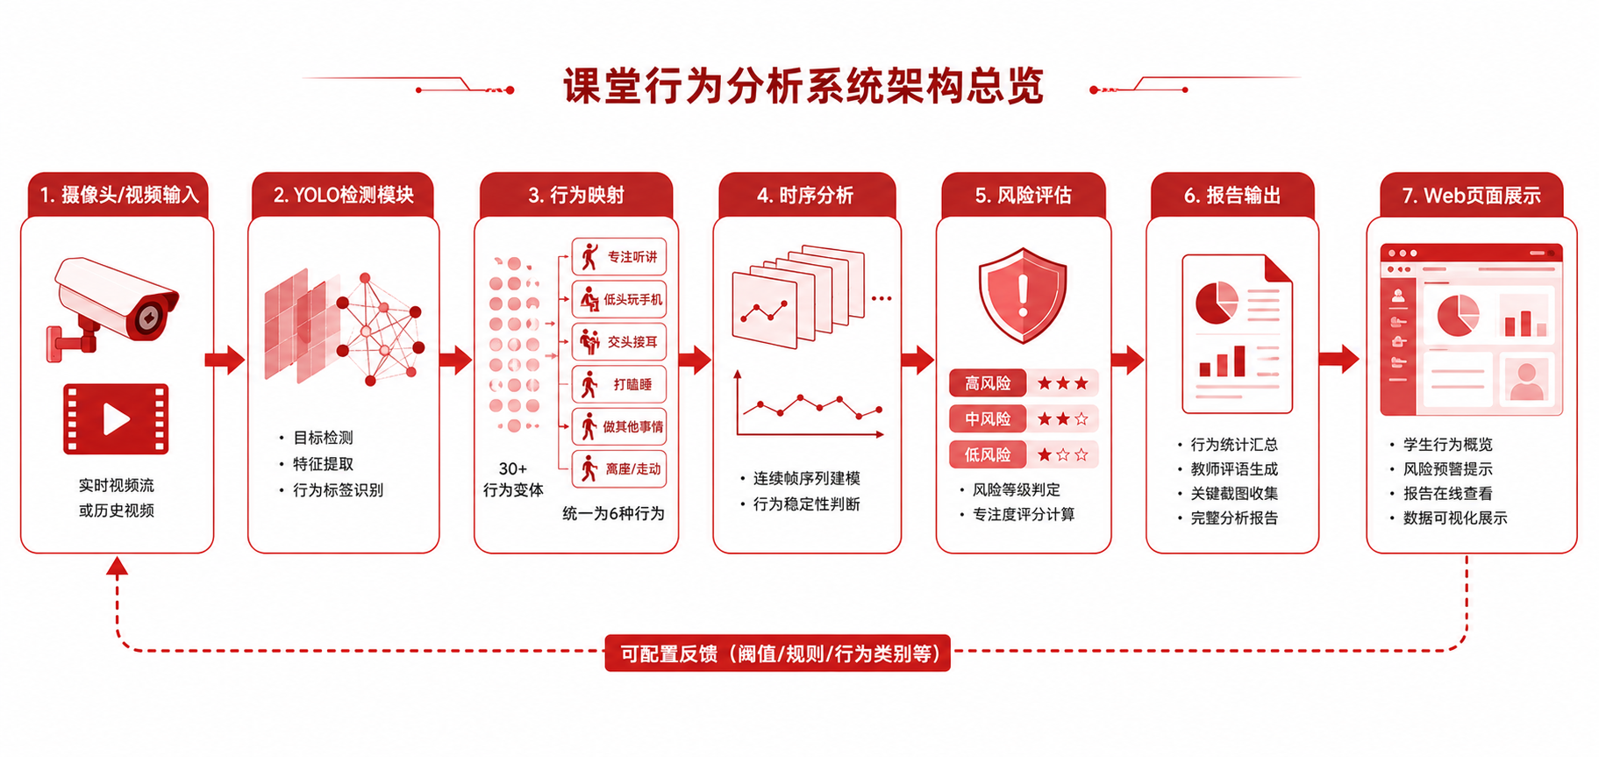
总结与展望
主要成果：
将YOLO原型扩展为完整的Web行为监测分析系统
设计了检测→行为映射→时序分析→报警→报告的完整流水线
实现了可配置规则引擎，支持管理员在线调参
提供了Docker一键部署方案
不足与展望：
识别依赖best.onnx模型质量，可进一步优化训练数据
暂未实现学生个体追踪
光照和角度对识别精度有影响
厚积薄发，开物成务
JUNE 18th

Slide 15


欢迎提问
Welcoming for communication.
厚积薄发
开物成务

Slide 16
谢谢各位老师！请批评指正！
THANKS FOR YOUR LISTENING!
厚积薄发，开物成务

